Slide 1
Leitern und Tritte
Sicherheitskurzgespräche (SKG 021)

Slide 2
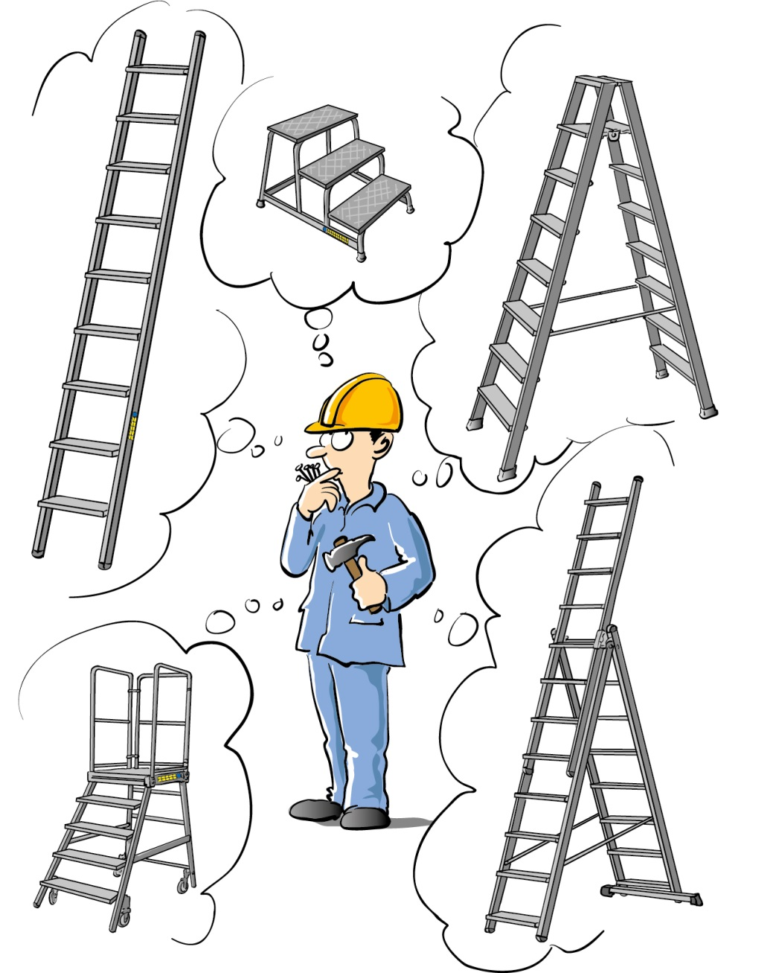
Tätigkeiten in der Höhe: Absturzgefahr
Lektion 1
Nur geeignete Aufstiegshilfen verwenden
Geeignete Leiter oder geeigneten Tritt auswählen nach
Art der Arbeit
Eigenschaften der Aufstiegshilfe
Einsatzort
Wichtige Arten von Leitern und Tritten sind
Anlegeleiter, einteilige Leiter
Stehleiter, zweischenklige, frei stehende Leiter
Mehrzweckleiter, Nutzung als Anlege-, Schiebe- oder Stehleiter
Podestleiter, Podesttreppe
Tritte, Aufstieg mit bis zu fünf Stufen
Alle Leitern ab einer Länge von 3 m müssen mit einer Quertraverse ausgerüstet sein

Slide 3
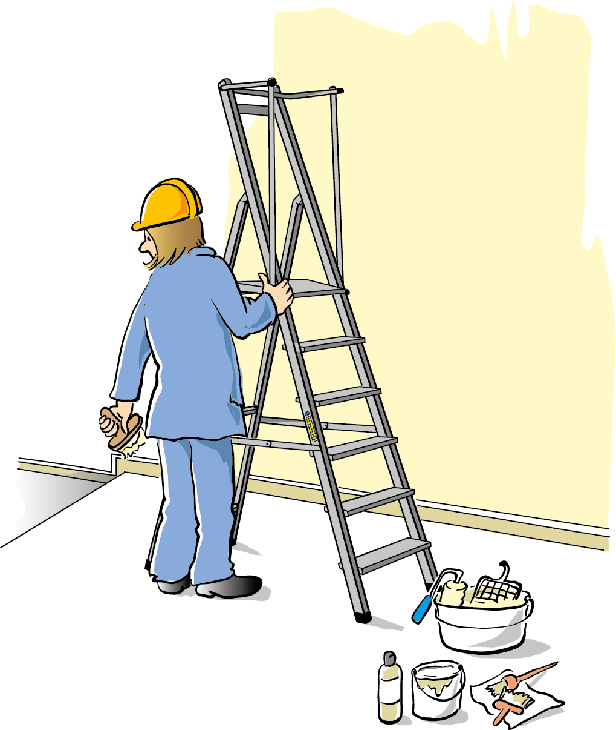
Arbeitsvorbereitung bei Tätigkeiten mit Leitern
Lektion 2
Vor Arbeitsbeginn Sicht- und Funktions-prüfung durchführen
Benutzung der Leiter gemäß Gebrauchs-anleitung (Symbole auf dem Aufkleber) und der Betriebsanweisung
Leiter sicher aufstellen
Untergrund möglichst eben, fest, rutschfest (sauber) und tragfest
Aufstellung gemäß der Gebrauchs-anleitung, z. B. Spreizsicherungen nutzen
Arbeitsumfeld beachten

Slide 4
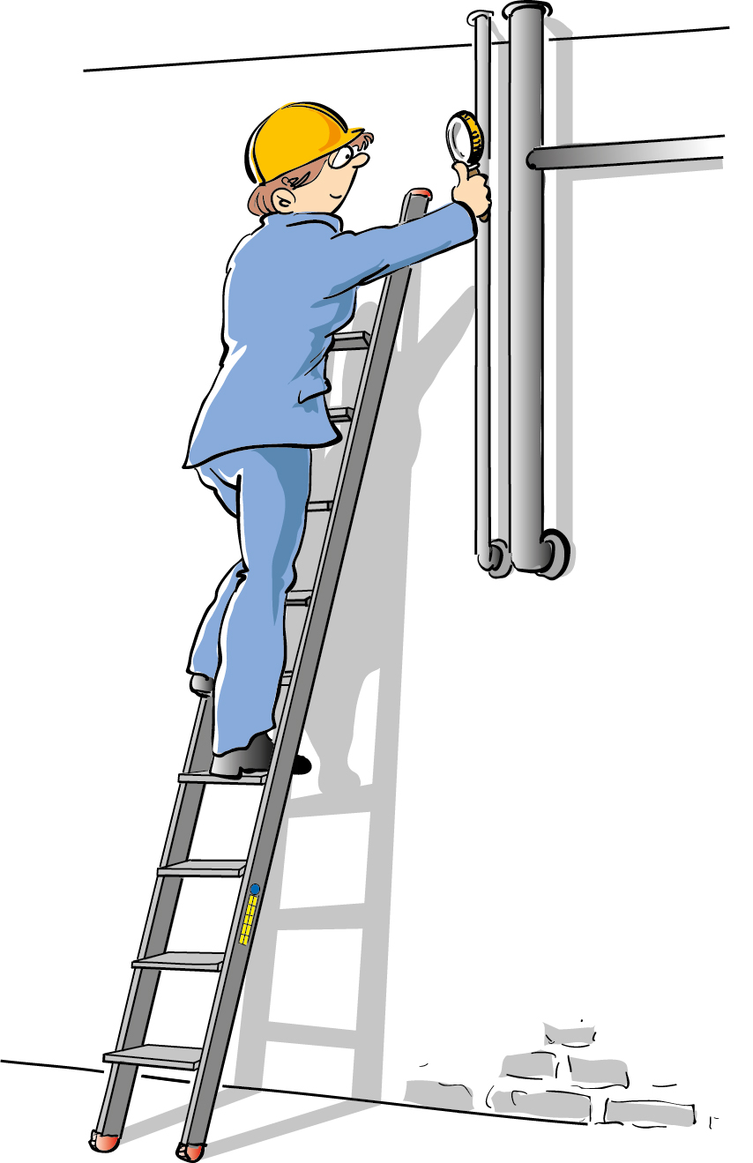
Sicheres Arbeiten mit Leitern
Lektion 3
Arbeiten nur beginnen, wenn sicherer Stand auf der Leiter möglich ist
Sicher festhalten und stehen beim Arbeiten auf der Leiter
Erhöhte Aufmerksamkeit bei Arbeiten mit Absturzgefahr
Über 2 m Standhöhe nicht länger als 2 Stunden je Arbeitsschicht arbeiten
Standplatz auf der Leiter nicht höher als 5 m über dem Boden

Slide 5
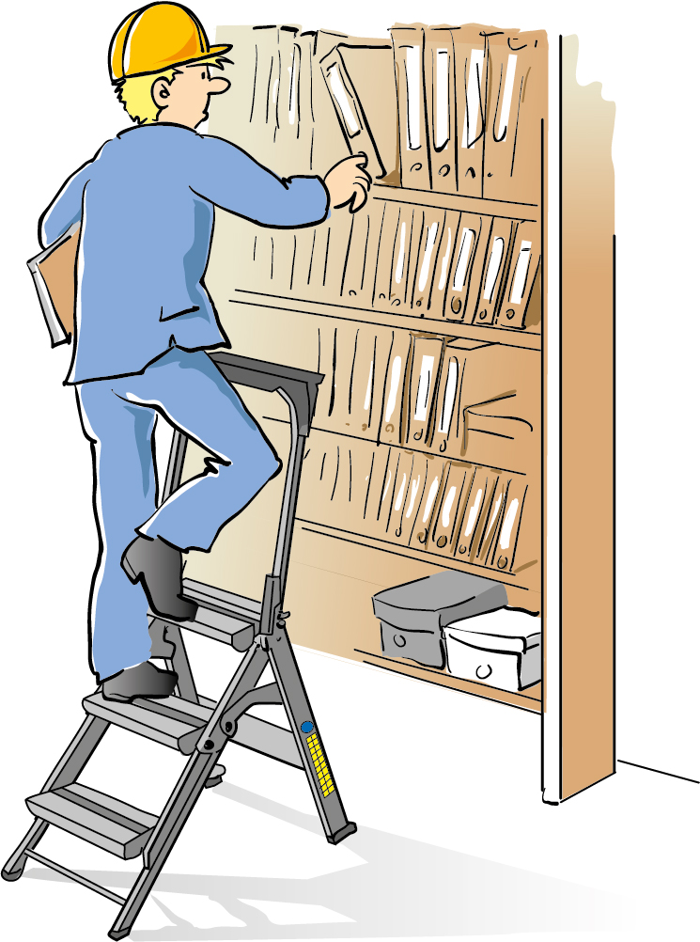
Lektion 4
Tritte als Aufstiegshilfe
Auch für geringe Höhen geeignete Aufstiegshilfen benutzen
Tritte immer dann einsetzen, wenn ein Höhenunterschied von bis zu 1 m überwunden werden muss
Tritte werden unterschieden in:
Leitertritte
Treppentritte
Tritthocker
tonnenförmige Tritte (häufig versenk-bare Rollen), sogenannter Elefantenfuß
Tritte gemäß Gebrauchsanleitung (Symbole auf dem Aufkleber) verwenden

Slide 6
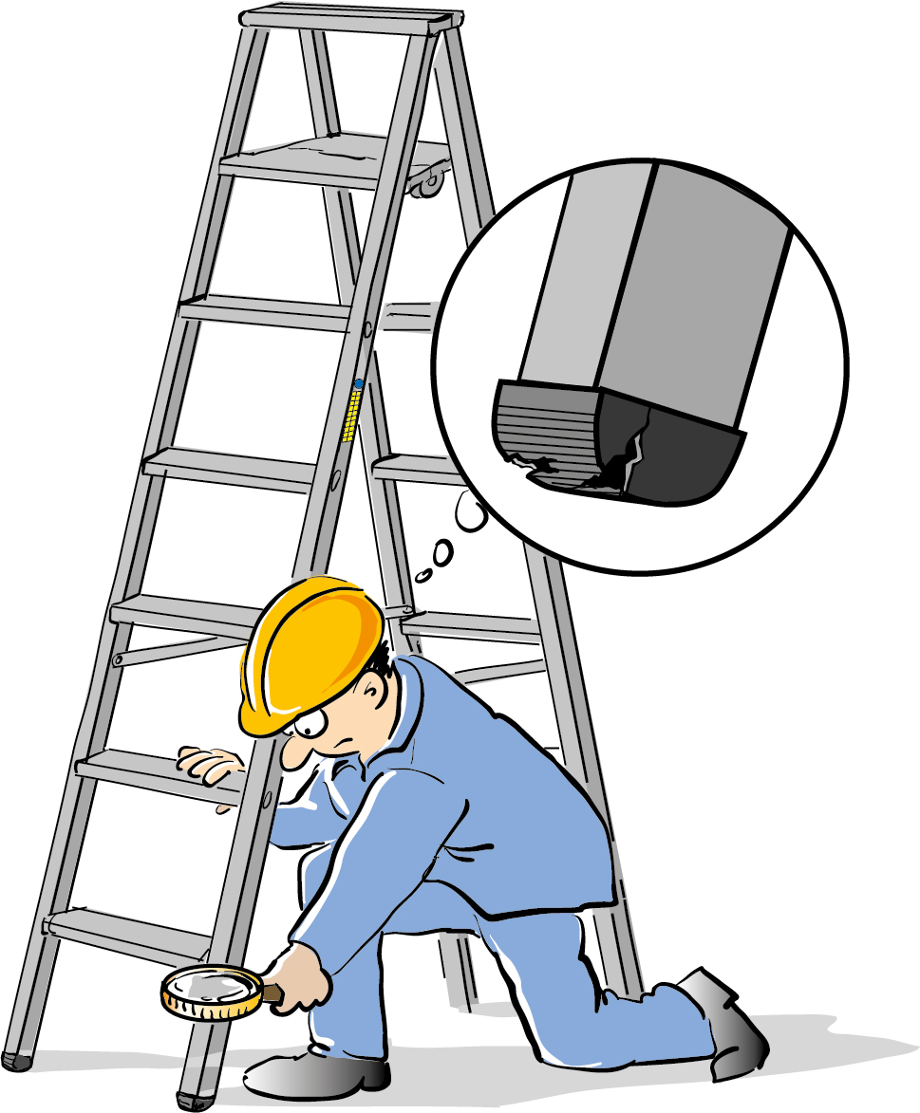
Lektion 5
Prüfung von Aufstiegshilfen durch den Beschäftigten
Sicht- und Funktionsprüfung vor jedem Einsatz
Teil der Sichtprüfung: Blick auf Prüfplakette
Ergibt die Sicht- und Funktionsprüfung Mängel
Keine Nutzung
Aufstiegshilfe der Benutzung entziehen
Mängel melden
Reparatur beauftragen bzw. durchführen

Slide 7
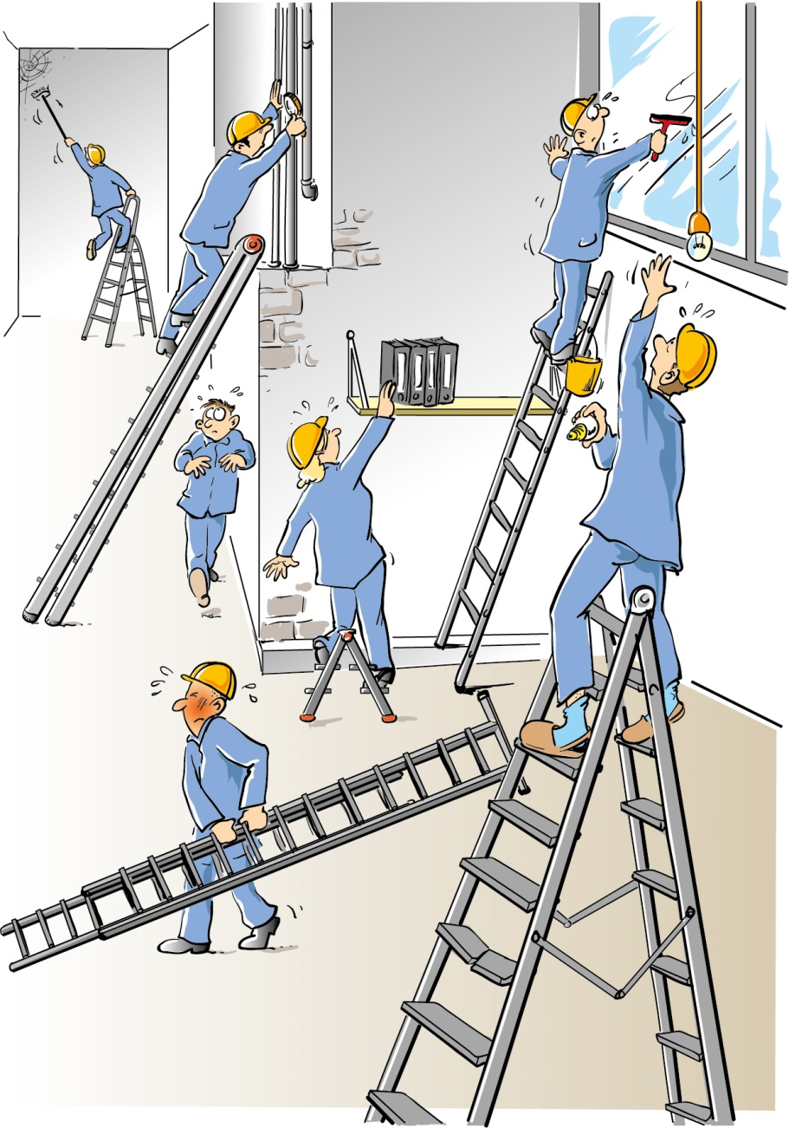
Finde die 12 Fehler

Slide 8
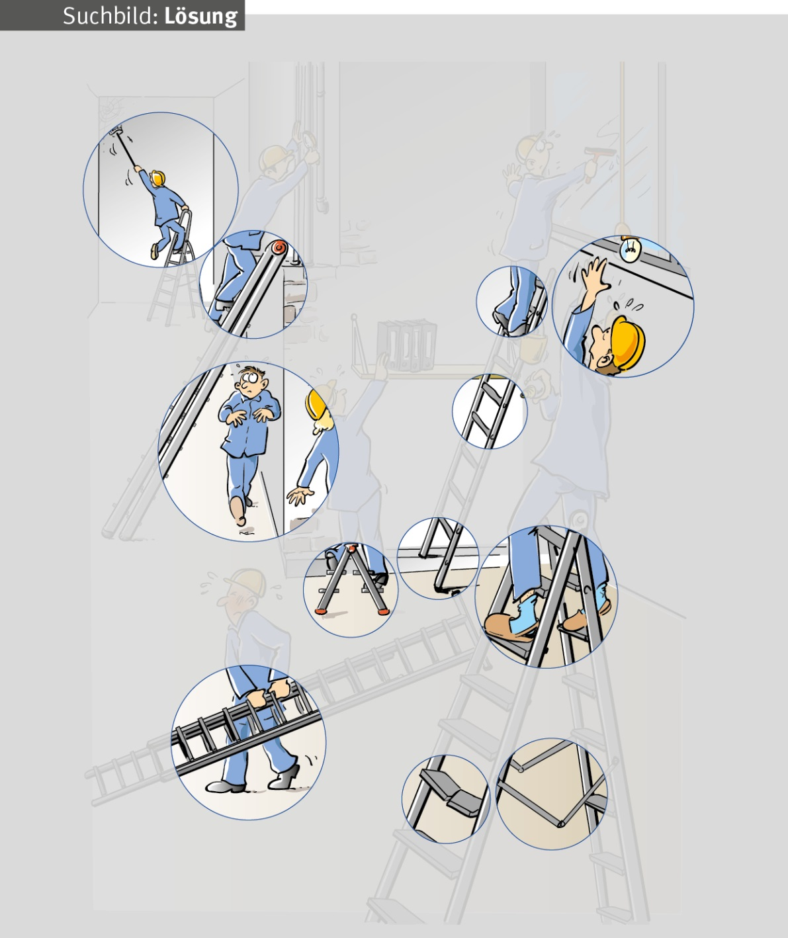
Fehlerübersicht

Slide 9
Fehler 1
Zum sicheren Arbeiten mit beiden Füßen auf der Sprosse und mit dem Körperschwerpunkt zwischen den Leiterholmen stehen

Slide 10
Fehler 2
Bei Anlege- und Schiebeleitern
die obersten 3 Stufen/Sprossen
nicht betreten

Slide 11
Fehler 3
Stehleiter nicht als Anlegeleiter benutzen

Slide 12
Fehler 4
Ausreichend hohe Steighilfe
(Tritt oder Leiter) benutzen

Slide 13
Fehler 5
Arbeitsbereich/Gefährdungsbereich markieren beziehungsweise absperren

Slide 14
Fehler 6
Ausreichend hohe Steighilfe
(Tritt oder Leiter) benutzen

Slide 15
Fehler 7
Aufstellen der Leiter nur auf ebenem und festem Untergrund

Slide 16
Fehler 8
Geeignetes Schuhwerk benutzen

Slide 17
Fehler 9
Beim Transport von Leitern
auf ergonomisch richtiges Heben
und Tragen achten; schwere und/ oder lange Leitern vorzugsweise zu zweit transportieren oder Transporthilfen benutzen

Slide 18
Fehler 10
Arbeitsmittel (Leiter) vor jeder
Benutzung auf augenscheinliche Mängel überprüfen und bei fest- gestellten Mängeln die Leiter sofort der weiteren Benutzung entziehen

Slide 19
Fehler 11
Stehleiter nur mit gespannten/verriegelten Spreizsicherungen benutzen

Slide 20
Fehler 12
Leitern mit Sprossen nur in begründeten Ausnahmefällen
verwenden – hier Stufenleiter einsetzen

Slide 21
Weitere Sicherheitskurzgespräche
Die Reihe der Sicherheitskurzgespräche wird ständig um neue Themen ergänzt.
In den Druckfassungen finden Sie zu den einzelnen Lektionen weitere ausführliche Hinweise und Erläuterungen für Unterweisende.
Einen Überblick über die derzeit verfügbaren Themen erhalten Sie im Medienshop der BG RCI.
medienshop.bgrci.de

